Slide 1
Проектная деятельность школьной библиотеки, как средство продвижения и развития чтения.
Подготовила презентацию:
педагог-библиотекарь
Порошина Е.Н.

Slide 2
Что такое проектная деятельность и нужна ли она библиотеке?
Проектная деятельность – это учебно-познавательная, творческая или игровая деятельность учащихся, имеющая общую цель, согласованные методы, способы деятельности, и заранее выработанные представления о продукте деятельности.

Slide 3
Проектная деятельность учащихся под руководством школьного библиотекаря – это перспективная форма повышения интереса к чтению и книге
стимулирует детей к систематическому чтению,
привлекает внимание детей к серьёзной литературе,
активизирует семейное чтение,
повышает качество чтения школьников,
учит их работать в коллективе.

Slide 4
В условиях библиотеки можно организовать проектную деятельность, которая поспособствует развитию познавательных интересов и интереса к чтению и книге.

Slide 5
Ты ищешь знаний, мудрости земной, Ты ищешь смысла жизни во вселенной? Найди на полке книгу и раскрой Источник мысли чистый, вдохновенный…
А.Мирцхулава
Notes:
5

Slide 6
Цель библиотечного проекта:
Привлечение к внеклассному чтению детей, создание новых форм руководства детским чтением, развитие творческого потенциала читателя, формирование устойчивого интереса к чтению.
Notes:
6

Slide 7
Задачи проекта
Всестороннее раскрыть литературно-творческие, исследовательские, коммуникативные, культурологические способности читателя;
Стимулировать интерес юного читателя библиотеки к духовному и культурному наследию отечественной и мировой культуры;
Повысить уровень интеллектуального и духовного развития школьников;
Создать в библиотеке условия для творческой самореализации;
Повысить имидж библиотеки как культурного, образовательного и досугового центра;
Поиск, разработка и внедрение новых форм и направлений в организации работы с молодёжью.
Notes:
7

Slide 8
более 40% детей вообще не читают книг вне школьной программы
Актуальность:
Notes:
8

Slide 9
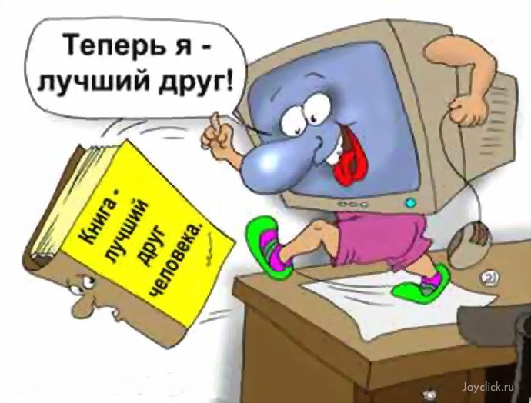
Проблемный вопрос проекта:

Slide 10
Практическая значимость работы
Дополнительный материал для уроков литературы и внеклассных мероприятий
- Социальная сеть – прекрасная площадка для обсуждения, продвижения услуг библиотеки, рекламы мероприятий и т.п.

Slide 11
Социальная значимость Проекта:
-культурный досуг
-реализация творческого потенциала
-развитие привычки чтения школьника «для души»

